Slide 1


A CPA no Plano de Gestão das Coordenações de Curso e no Acompanhamento do PDI

Slide 2
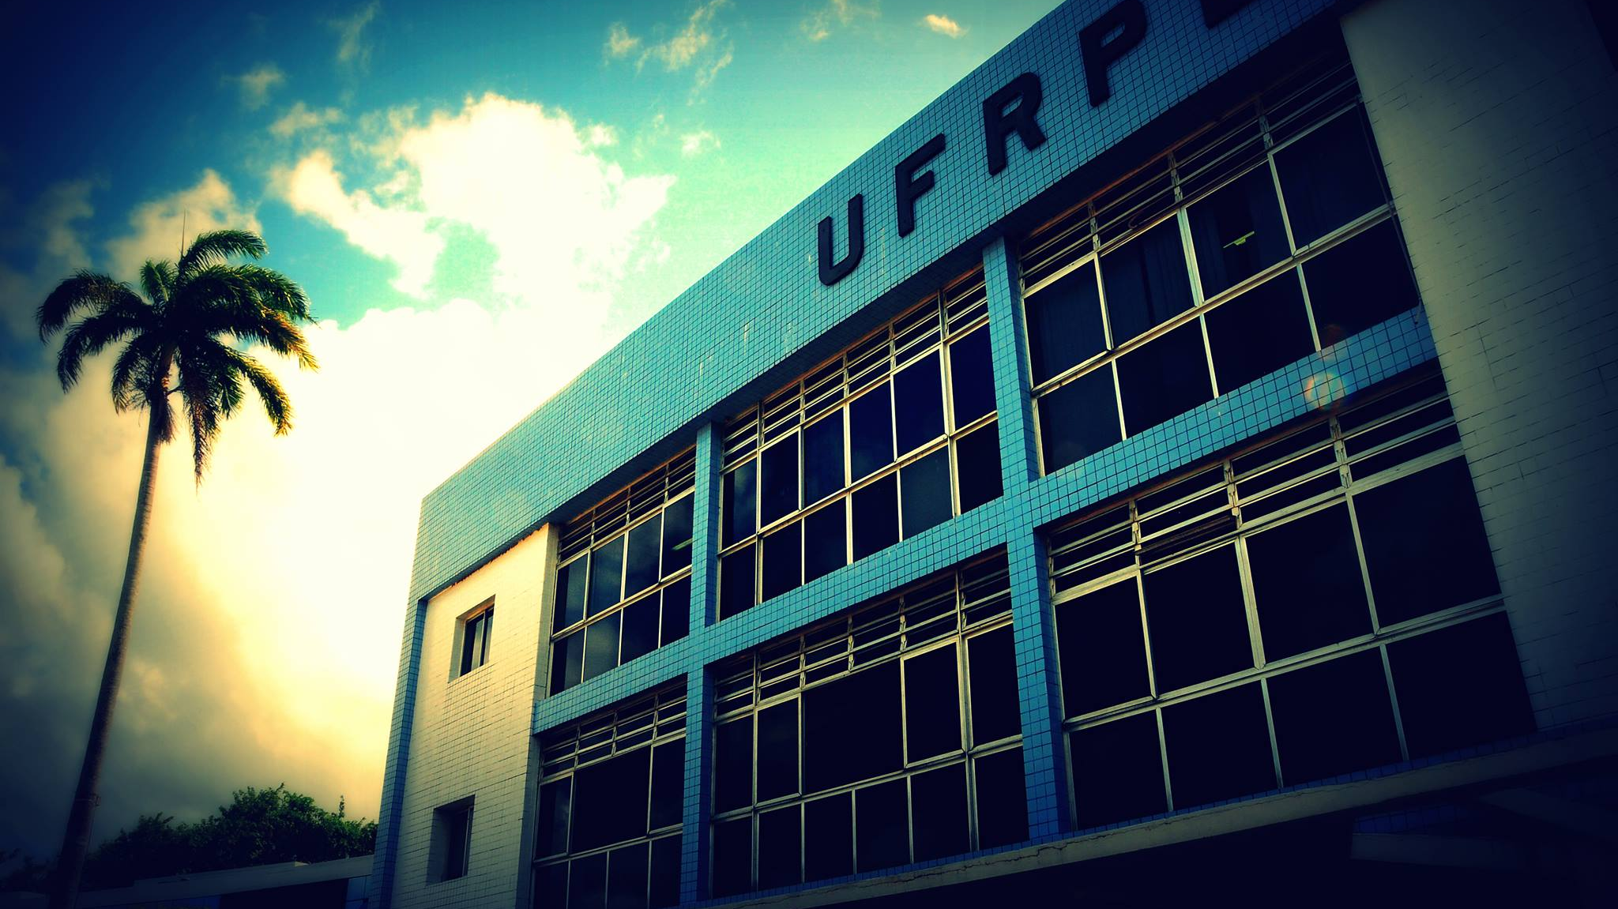
O PDI
“O Plano de Desenvolvimento Institucional traduz, de maneira clara, a identidade institucional da UFRPE, tendo em conta a missão, a estrutura organizacional, as estratégias, as diretrizes pedagógicas e administrativas e seus planos de ação para atingir os objetivos e resultados pretendidos no desenvolvimento da Universidade.”

Slide 4
Processo de construção participativa do PDI

Slide 5
PDI UFRPE
Perfil Institucional
Planejamento Estratégico Institucional
Análise de Cenários e Perspectivas
Projeto Pedagógico Institucional
Políticas de Atendimento ao Discente
Organização Administrativa

Slide 6
PDI UFRPE
Concepções Filosóficas
Gestão Institucional
Gestão de Pessoas
Infraestrutura e Instalações Acadêmica
Aspectos Financeiros e Orçamentários
Avaliação e Acompanhamento do Desenvolvimento Institucional

Slide 7
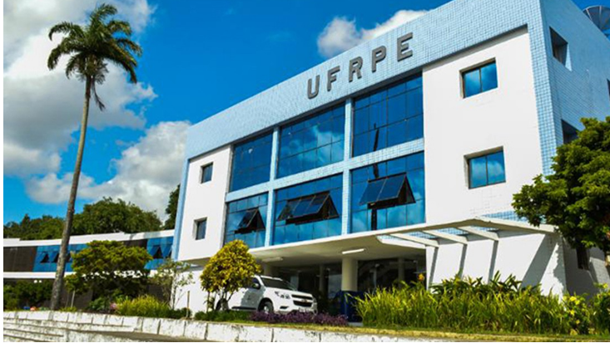
O PLANEJAMENTO E A AUTOAVALIAÇÃO INSTITUCIONAL

Slide 8
Análise do cenário institucional;
Avaliação do resultados, indicando pontos positivos e negativos, de modo a nortear as ações;
Análise situacional para a realização de diagnósticos;
Subsídios para tomada de decisão;
Ferramenta de desenvolvimento institucional
Participação da CPA nos processos de Planejamento

Slide 9
A autoavaliação institucional conduzida pela CPA constitui um “importante mecanismo de autorregulação, onde as instituições conhecem a sua própria realidade e poderão utilizar mecanismos de controle interno, visando à qualidade e pertinência dos objetivos e metas institucionais” (TENÓRIO; ANDRADE, 2009, p. 45).

Slide 10
Eixo 1 – Planejamento e Avaliação Institucional: 1.1. Planejamento e Autoavaliação; 1.2. Processo avaliativo interno e externo em relação ao PDI; 1.3. Comissão Própria de Avaliação (CPA).
Eixo 2 – Desenvolvimento Institucional: 2.1. Missão e Plano de Desenvolvimento Institucional; 2.2. Responsabilidade Social da Instituição.
Os 5 eixos avaliativos (Nota Técnica Nº 14/2014, CGACGIES/DAES/INEP/MEC)

Slide 11
Eixo 3 – Políticas Acadêmicas: 3.1. Políticas para o Ensino, Pesquisa e Extensão; 3.2. Comunicação com a Sociedade; 3.3. Políticas de Atendimento aos Discentes.
Eixo 4 – Políticas de Gestão: 4.1. Políticas de Pessoal; 4.2. Organização e Gestão da Instituição; 4.3. Sustentabilidade Financeira.
Eixo 5 – Infraestrutura: 5.1. Infraestrutura Física.

Slide 12
O QUE É GOVERNANÇA PÚBLICA
É o conjunto de mecanismos de liderança, estratégia e controle postos em prática para avaliar, direcionar e monitorar a gestão, com vistas à condução de políticas públicas e à prestação de serviços de interesse da sociedade (Decreto nº 9203/2017).

Slide 13
GOVERNANÇA PÚBLICA - PRINCÍPIOS
I - capacidade de resposta;
II - integridade;
III - confiabilidade;
IV - melhoria regulatória;
V - prestação de contas e responsabilidade;
VI - transparência

Slide 14



COMUNICAÇÃO

Slide 15
PROPLAN
PRÓ-REITORIA DE PLANEJAMENTO E DESENVOLVIMENTO INSTITUCIONAL
SECRETARIA ADMINISTRATIVA
COMISSÃO PRÓPRIA DE AVALIAÇÃO*
COORDENADORIA DE GESTÃO DE RISCOS
COORDENADORIA DE INFORMAÇÕES INSTITUCIONAIS E INDICADORES
COORDENADORIA DE MODERNIZAÇÃO ORGANIZACIONAL
COORDENADORIA DE PLANEJAMENTO E DESENVOLVIMENTO INSTITUCIONAL
COORDENADORIA DE SUSTENTABILIDADE
SEÇÃO DE AVALIAÇÃO DE INDICADORES
SEÇÃO DE MODERNIZAÇÃO DE ESTRUTURAS ORGANIZACIONAIS
SEÇÃO DE ARTICULAÇÃO E INOVAÇÃO
SEÇÃO DE GERENCIAMENTO DA INFORMAÇÃO
SEÇÃO DE MODERNIZAÇÃO DE PROCESSOS ORGANIZACIONAIS
SEÇÃO DE MONITORAMENTO E AVALIAÇÃO

Slide 16
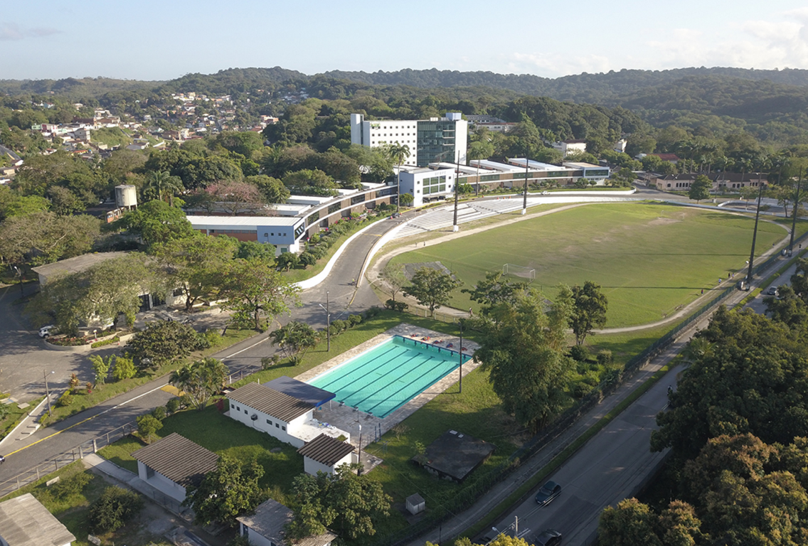
OBRIGADA
Carolina Guimarães Raposo
http://www.proplan.ufrpe.br/
proplan@ufrpe.br

